Slide 1
স্বাগতম

Slide 2
পরিচিতি
মোহাম্মদ রাজিব উদ্দিন
ইউনিট লিডার, বাংলাদেশ স্কাউটস
ও
সহকারী শিক্ষক
খলিলুর রহমান উচ্চ বিদ্যালয়
rajibuddin314@gmail.com
+8801736-078314

Slide 3
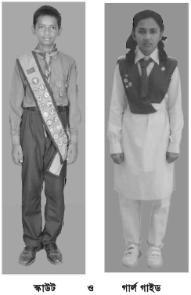
স্কাউটিং ও গার্ল গাইডিং
স্কাউটিং ও গার্ল গাইডিং বিশ্বব্যাপী একটি সমাজসেবা মূলক যুব আন্দোলন। পৃথিবীর প্রায় সব দেশেই স্কাউটিং ও গার্ল গাইডের কার্যক্রম রয়েছে।
সুস্বাস্থ্য অর্জন, চরিত্র গঠন ও মানষিক গুনাবলি বিকাশ সাধনের মাধ্যমে বালক-বালিকাদের সুনাগরিক হিসেবে গড়ে তোলার জন্য স্কাউট ও গার্ল গাইড আন্দোলনের সৃষ্টি হয়।

Slide 4
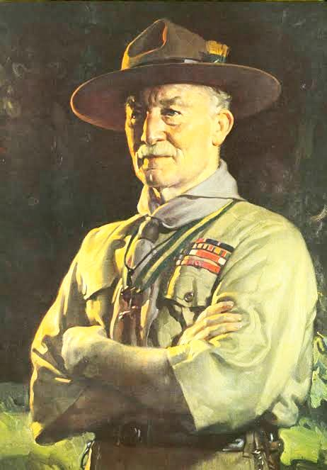
স্কাউট ও গার্ল গাইডের প্রতিষ্ঠাতা
রবার্ট স্টিফেনসন স্মিথ লর্ড ব্যাডেন পাওয়েল (বিপি)
২২শে ফেব্রুয়ারী, ১৮৫৭ সালে ইংল্যান্ডে জন্মগ্রহন করেন। পেশায় একজন সৈনিক ছিলেন।

Slide 5
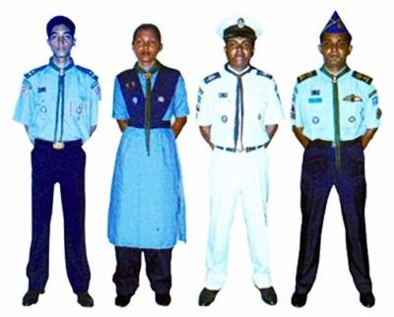
স্কাউট প্রতিষ্ঠিত হয় ১৯০৭ সালে।
গার্ল গাইড প্রতিষ্ঠিত হয় ১৯১০ সালে।
বাংলাদেশ স্কাউটস প্রতিষ্ঠিত হয় ১৯৭২ সালে।
বাংলাদেশ স্কাউটস, বিশ্ব স্কাউটস সংস্থার ১০৫তম সদস্য।

Slide 6
মনোযোগ দিয়ে ভিডিওটি দেখি.........

Slide 7
বাংলাদেশ স্কাউট লোগো

Slide 8
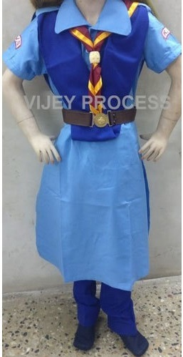
বাংলাদেশ স্কাউটস ড্রেস

Slide 9
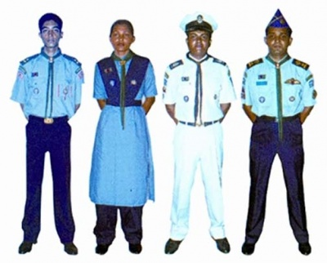
বাংলাদেশ স্কাউটস ড্রেস

Slide 10
স্কাউট চিহ্ন

Slide 11
স্কাউট সালাম/স্যালুট

Slide 12
স্কাউট প্রার্থনা সংগীত
বাদশা তুমি দ্বীন ও দুনিয়ার,
হে পরওয়ার দেগার।
সেজদা লওহে হাজার বার আমার,
হে পরওয়ার দেগার।
(কথাঃ কবি গোলাম মোস্তফা)

Slide 13
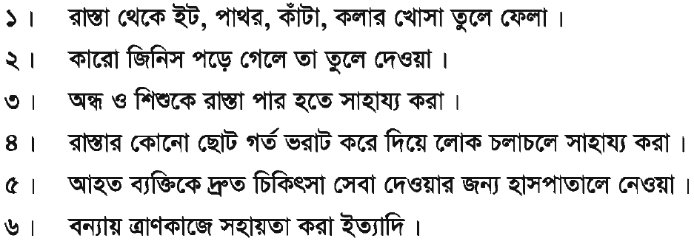
স্কাউটের স্লোগান
“প্রতিদিন কারো না কারো উপকার করা”
যেমনঃ

Slide 14
স্কাউটের মূলনীতি
স্কাউট আন্দোলন তিনটি মূলনীতির উপর প্রতিষ্ঠিত...
স্রষ্টার প্রতি কর্তব্য পালন।
অপরের প্রতি কর্তব্য পালন।
নিজের প্রতি কর্তব্য পালন।

Slide 15
স্কাউট প্রতিজ্ঞা
আমি আমার আত্মমর্যাদার উপর নির্ভর করে প্রতিজ্ঞা করছি যে...
আল্লাহ্‌ ও আমার দেশের প্রতি কর্তব্য পালন করতে
সর্বদা অপরকে সাহায্য করতে
স্কাউট আইন মেনে চলতে
আমি আমার যথাসাধ্য চেষ্টা করবো।

Slide 16
স্কাউট আইন
স্কাউট আত্মমর্যাদায় বিশ্বাসী
স্কাউট সকলের বন্ধু
স্কাউট বিনয়ী ও অনুগত
স্কাউট জীবের প্রতি সদয়
স্কাউট সদা প্রফুল্ল
স্কাউট মিতব্যয়ী
স্কাউট চিন্তা, কথা ও কাজে নির্মল।

Slide 17
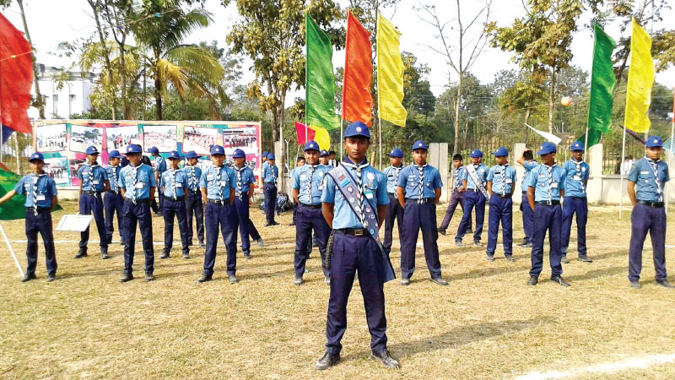
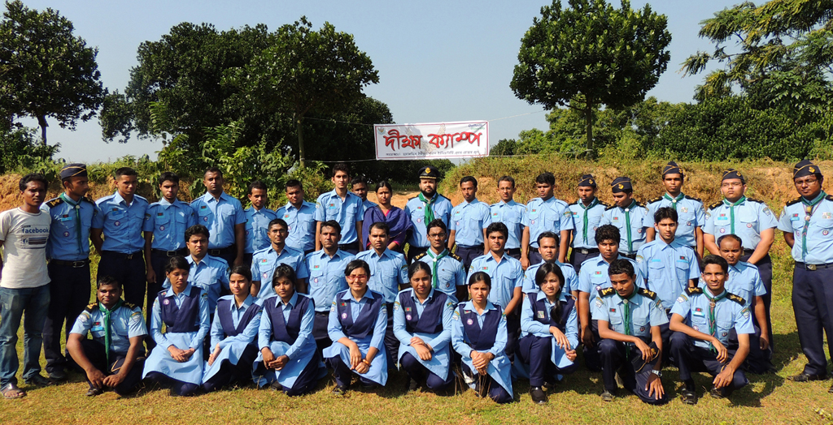
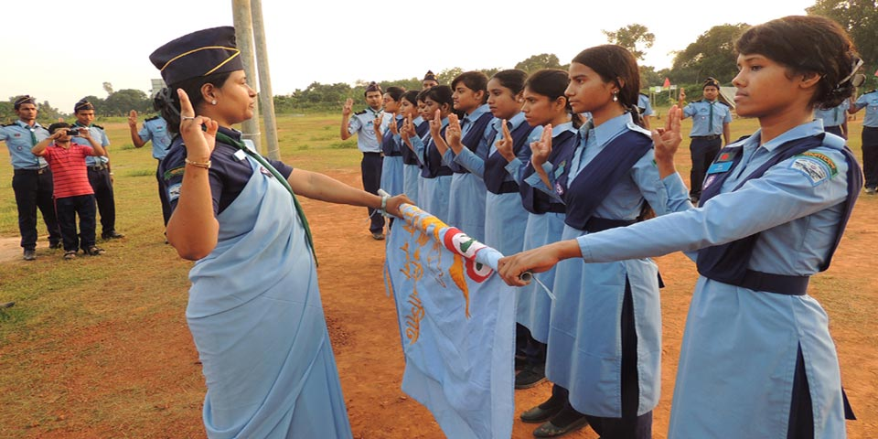

Slide 18
ধন্যবাদ

